Slide 1
الخِلَافَةُ فِي الأَرْضِ
Dr. Ehab Atta

Slide 2
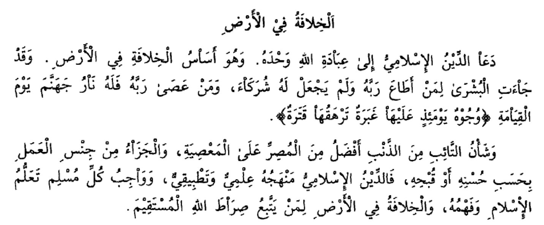

Slide 3


Slide 4


Slide 5
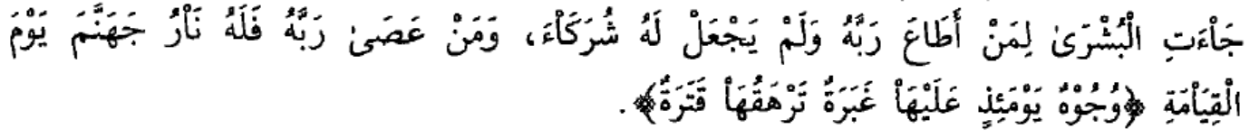

Slide 7



Slide 8


Slide 9



Slide 11
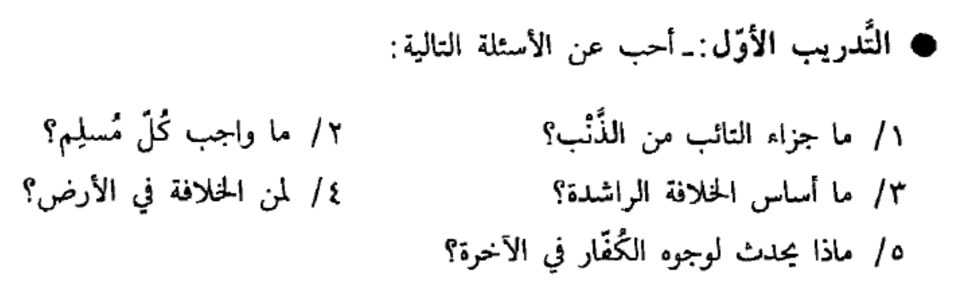

Slide 12
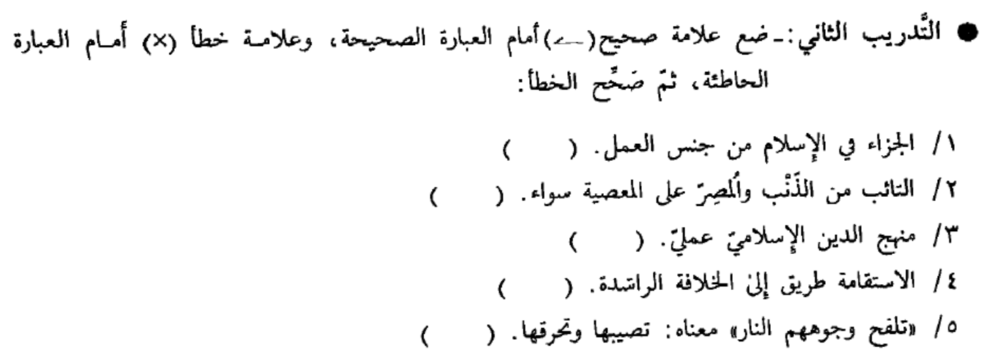

Slide 13
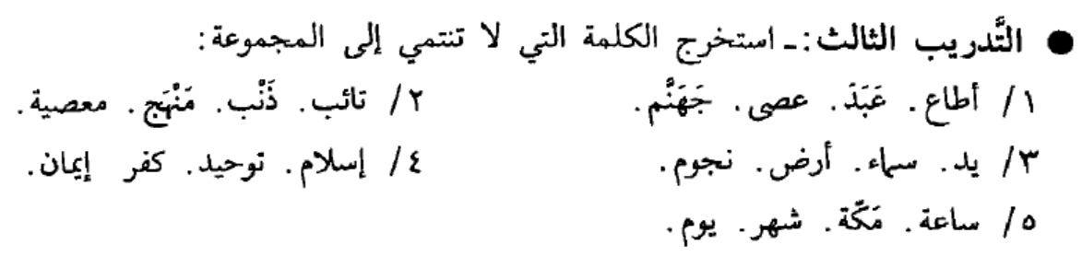

Slide 14
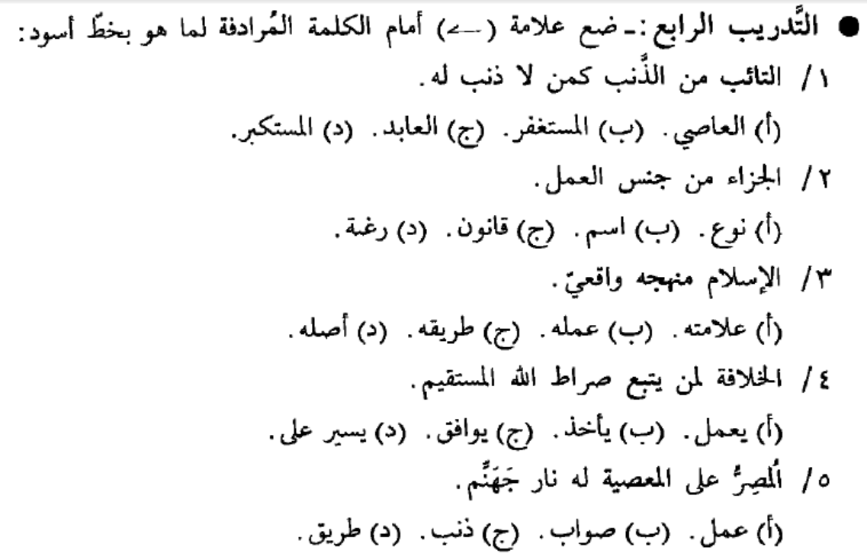

Slide 15
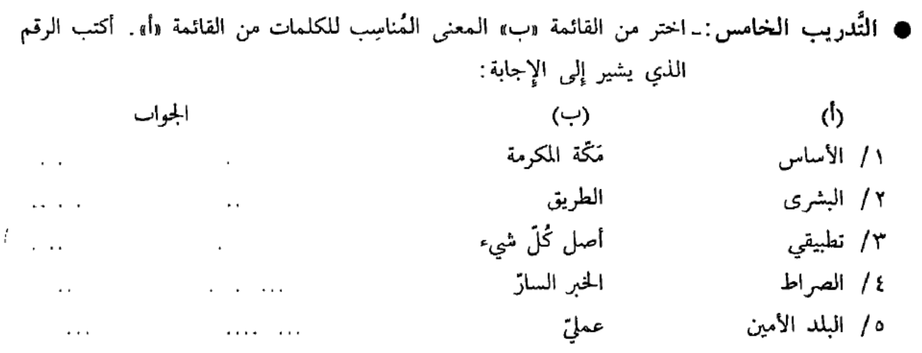

Slide 16
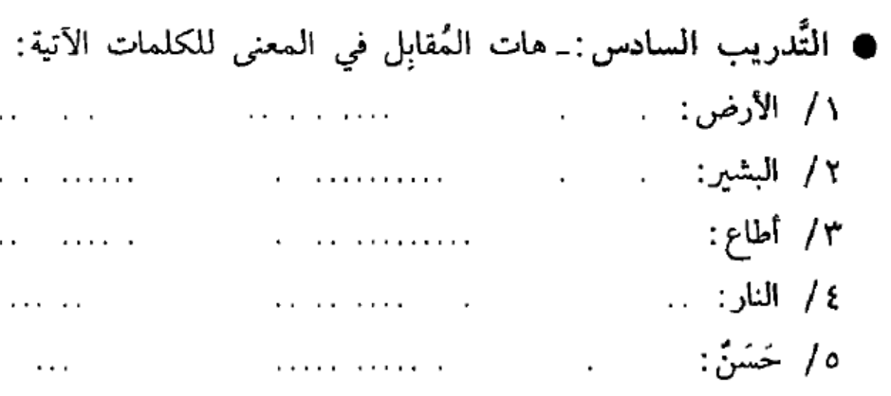

Slide 17


